Slide 1


«UNCAPTURED»
Федеральное государственное бюджетное образовательное учреждение
высшего образования «МИРЭА – Российский технологический университет»
Детский технопарк «Альтаир»
Проект выполнили:
Долженков Михаил Алексеевич
Крадинов Дмитрий Павлович
Яндекс Лицей
Группа №2 Год 2
Руководитель проекта:
Преподаватель ДТ «Альтаир»
Борисов Артём Игоревич

Slide 2
Актуальность и проблематика
Актуальность
Игра помогает осознать проблему одиночества через личный опыт, а не теорию.
Проблематика
Сложность — создать глубокий эмоциональный опыт с ограниченными ресурсами малой команды.

Slide 3
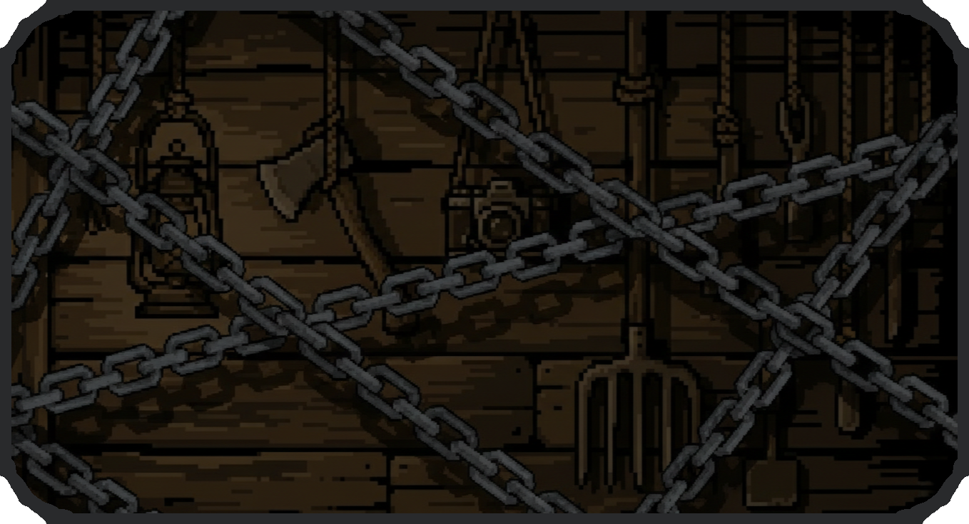
ЦЕЛИ И ЗАДАЧИ

Slide 4
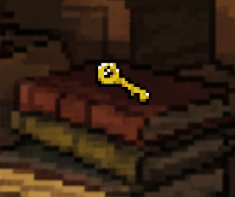
Цель проекта
Разработать нарративную 2D-игру, которая позволяет игроку эмоционально пережить и осмыслить опыт социальной изоляции через интерактивный геймплей.
Задачи
Создать сюжетную основу и диалоговую систему.
Реализовать игровые механики взаимодействия с предметами.
Разработать визуальный стиль и звуковое оформление.
Организовать процесс тестирования и доработки всех элементов игры до состояния готового продукта.

Slide 5
Используемое ПО и ресурсы
Visual Studio Code с расширениями для Python
Aseprite
GitHub Desktop
Adobe Photoshop
Newgrounds
OpenGameArt
Itch.io
Книги Валерия Рубанцева

Slide 6

Методика выполнения работы
Этап 1: Подготовка к разработке
Проведён анализ предметной и сформулированы требования к игре
Определены основной функционал и архитектура
Этап 2: Создание базовых компонентов
Реализованы основные сцены и навигация между ними
Создан пользовательский интерфейс
Этап 3: Разработка игровой логики
Реализованы основные механики взаимодействия и игрового процесса
Настроена физика объектов и система обработки событий
Этап 4: Интеграция и тестирование
Добавлены визуальные и звуковые ресурсы, проведена их оптимизация
Выполнено тестирование функциональности, устранены выявленные ошибки

Slide 7
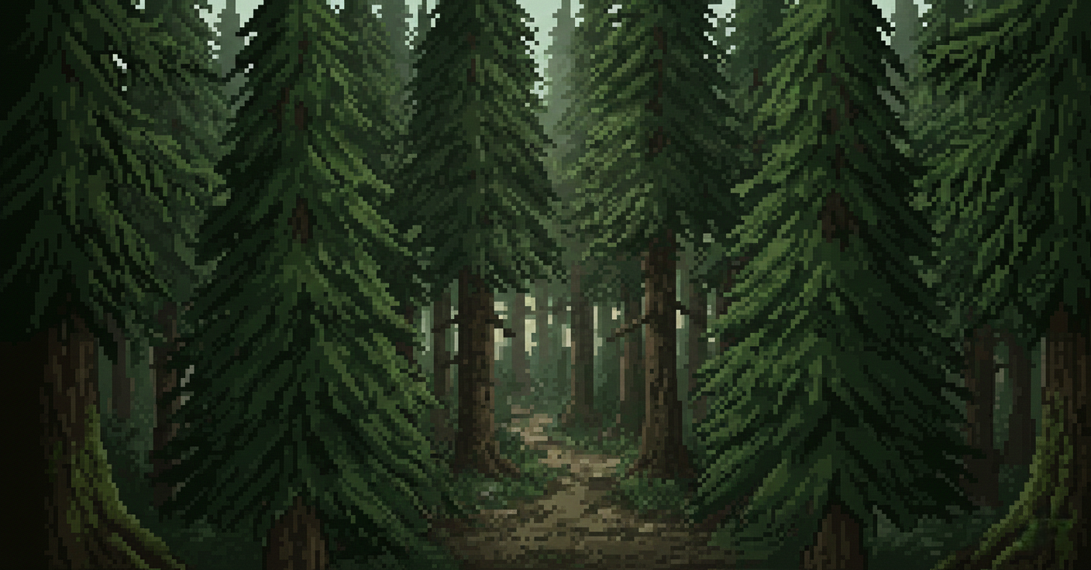
Результаты

Slide 8
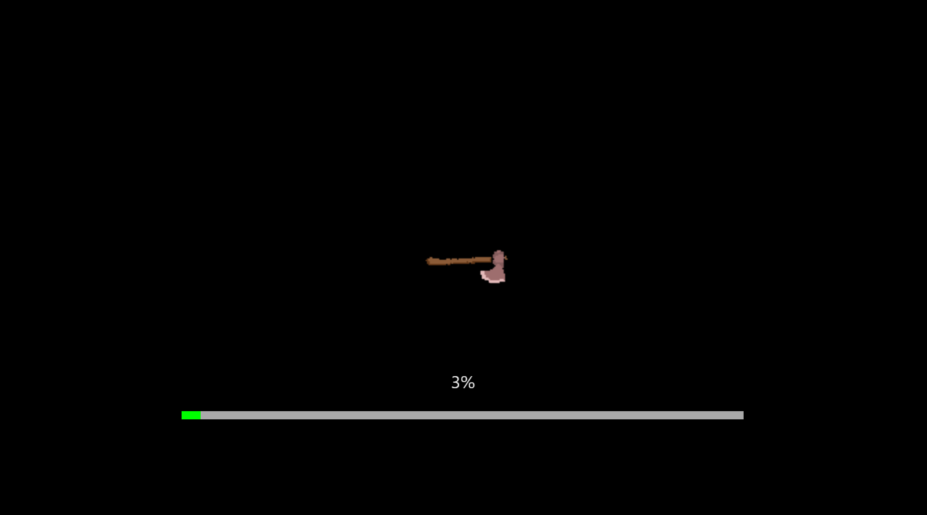
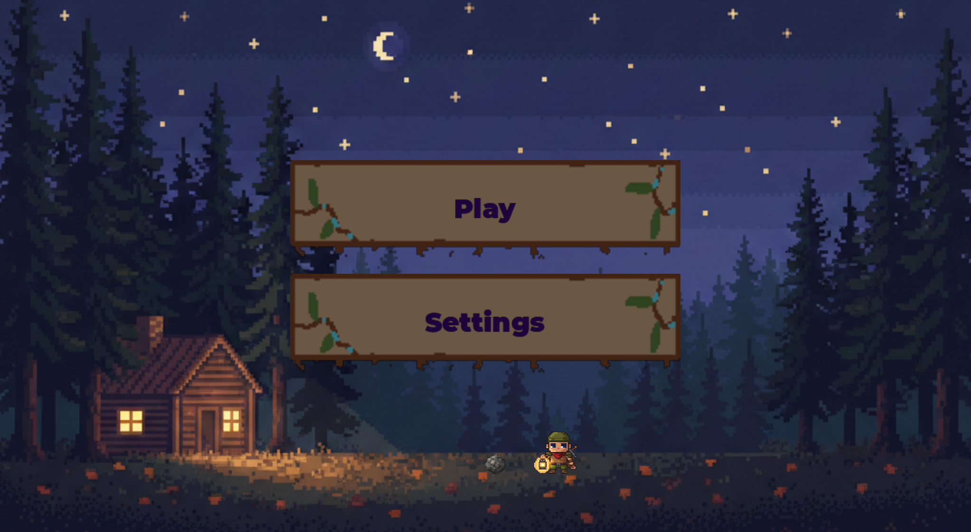
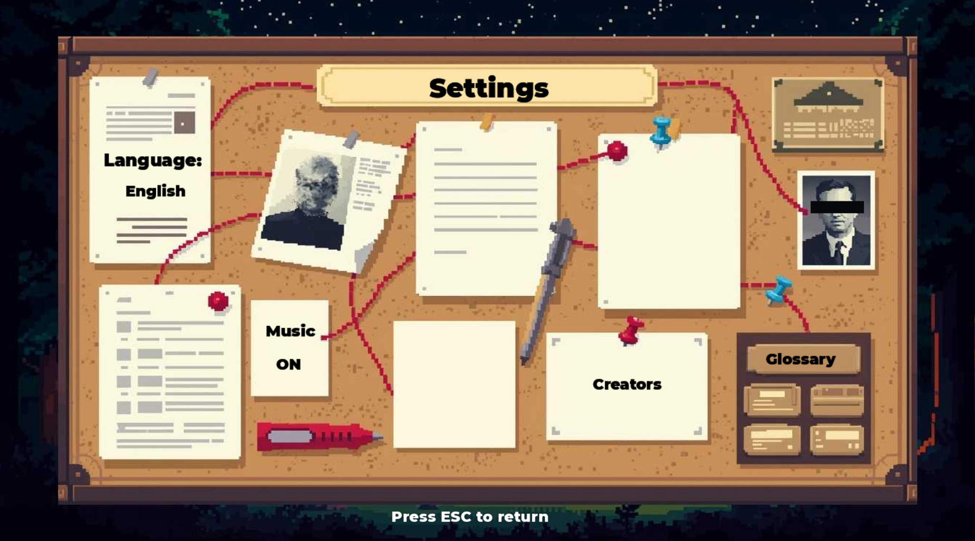

Slide 9

Выводы
В результате работы разработана игра с использованием библиотеки Arcade на языке Python. Все этапы — от проектирования до тестирования — выполнены. Продукт готов к использованию и может быть расширен в будущем. Цели проекта достигнуты.

Slide 10
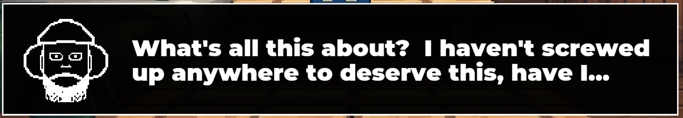
Список используемых источников
Рубанцев Валерий, Лилия Рубанцева Python. Компьютерные игры на движке Arcade
The Python Arcade Library - URL: https://api.arcade.academy/en/3.3.3/
Adobe Обучение и поддержка для Adobe Audition
Adobe Обучение и поддержка для Adobe Photoshop

Slide 11
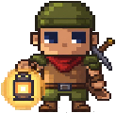
Спасибо за внимание!!

